Slide 1

6. Totuusteoriat
Ydinsisällöt

Slide 2
Perustelun ääretön regressio
Klassisen tiedon määritelmän mukaan jokainen väite on voitava perustella tai oikeuttaa. Tällöin myös tuo perustelu tai oikeutus on voitava perustella tai oikeuttaa. Saman periaatteen mukaan myös tämä perustelu tai oikeutus on voitava perustella tai oikeuttaa, ja ketju jatkuu niin edelleen.
Voiko tällaisesta perustelun regressiosta päästä millään irti?

Slide 3
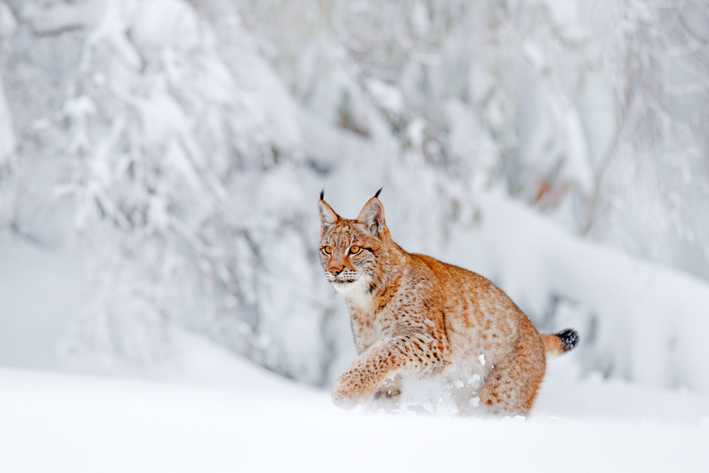
Korrespondenssiteoria
Lause on tosi, jos se vastaa todellisuutta.
”Lumi on valkoista” on tosi, jos lumi on valkoista.
Ongelmana se, miten kieli voi vastata maailmaa.

Slide 4

Koherenssiteoria
Lause on tosi, jos se on osa keskenään yhteensopivien eli koherenttien lauseiden joukkoa.
”Lumi on valkoista” on tosi, jos mikään toinen tosi lause ei ole sen kanssa ristiriidassa.
Ongelmana se, että myös epätosien väitteiden kokoelma voi olla koherentti.

Slide 5

Pragmatistinen totuusteoria
Lause on tosi, jos se toimii käytännössä eli on hyödyllinen sille, joka uskoo sen totuuteen.
”Lumi on valkoista” on tosi, jos lumen valkoisuuteen uskominen toimii.
Myös epätodet uskomukset voivat olla hyödyllisiä.

Slide 6
Taito: Epävarmuuden sietäminen
Älä usko helppoja totuuksia tarjoileviin tahoihin.
Varaudu erilaisiin tulevaisuusvaihtoehtoihin.
Keskity niihin asioihin, jotka voidaan tietää ja joihin voidaan vaikuttaa.
Siedätä itseäsi epävarmuudelle.

